Slide 1

MindCheck
Application Mobile de Sante Mentale
Douae Semlali
Encadre par : Pr. Bousmah Mohammed

Slide 2
Problematique
1 / 4
etudiants souffrent de depression
70 %
ne cherchent pas d'aide
x 3
cas d'anxiete depuis la pandemie

Slide 3
Solution : MindCheck
Tests valides
Chatbot IA local
Avatar anime
PHQ-9, GAD-7, PSS
Ollama + FastAPI
Expressions temps reel
Speech-to-Text
Journal d'humeur
Respiration
Reconnaissance vocale
Photo + emojis
Exercices guides

Slide 4
Architecture technique
App Android
Backend Python
Ollama
HTTP
Java / Firebase / Retrofit
FastAPI / port 8000
LLM local
Firebase Auth + Firestore + Cloud
Technologies
Java / XML / Retrofit / MPAndroidChart / Canvas / SpeechRecognizer / CameraX / Python / FastAPI / Ollama / llama3.2

Slide 5
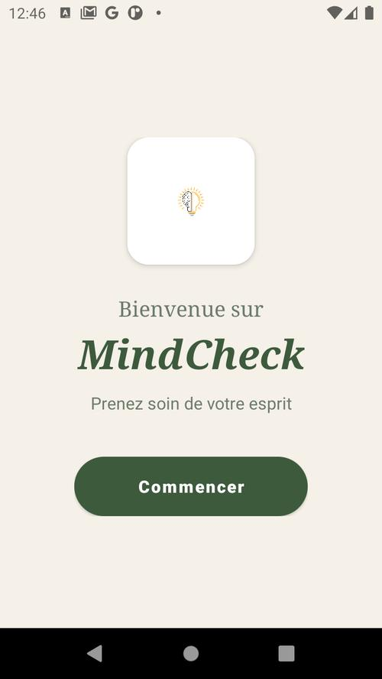
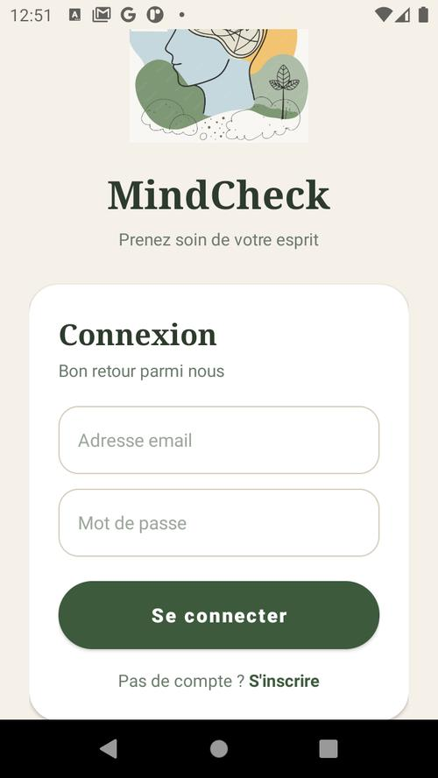
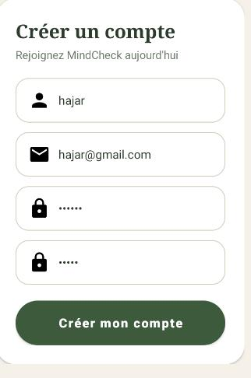
Authentification
Splash
Login
Register

Slide 6
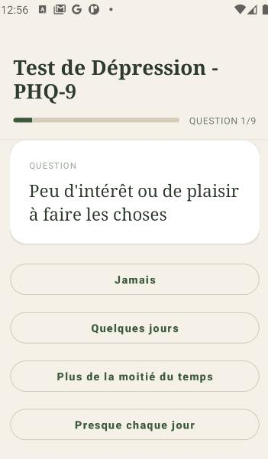
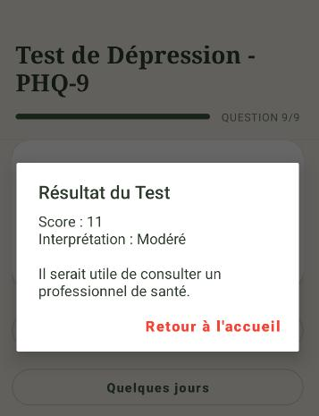
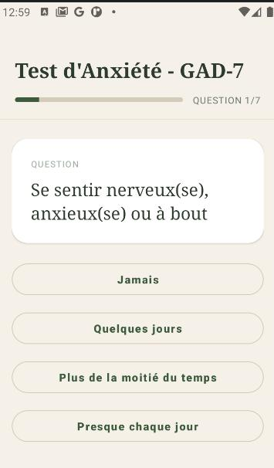
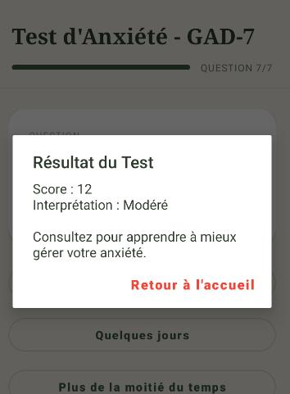
Tests de sante mentale
PHQ-9
Score
GAD-7
Score

Slide 7
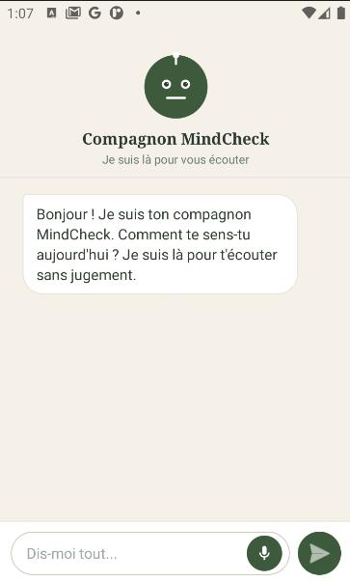
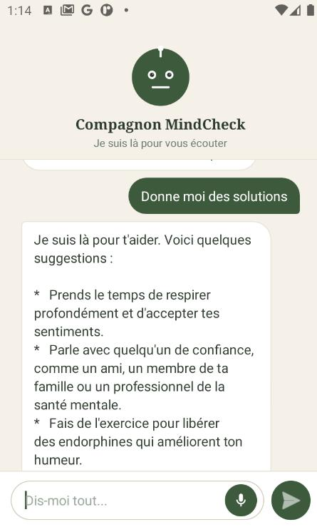
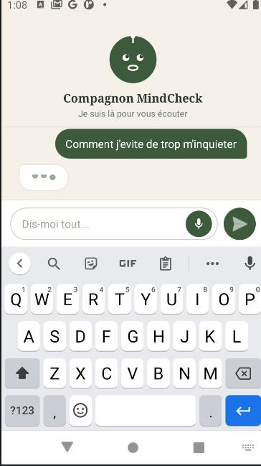
Chatbot IA + Avatar
Accueil
Conversation
Avatar + expression

Slide 8
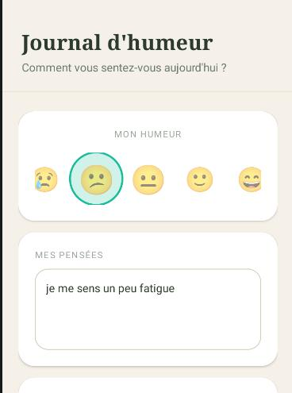
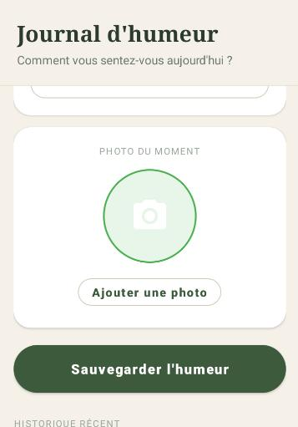
Journal d'humeur + Camera
Saisie
Sauvegarde

Slide 9
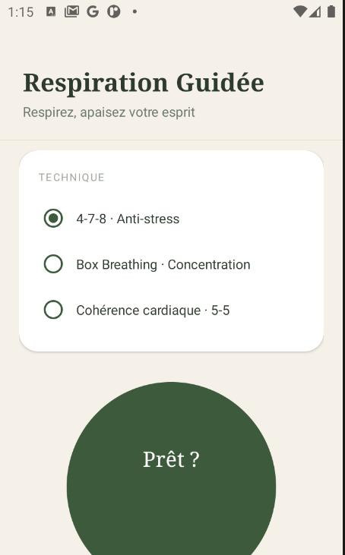
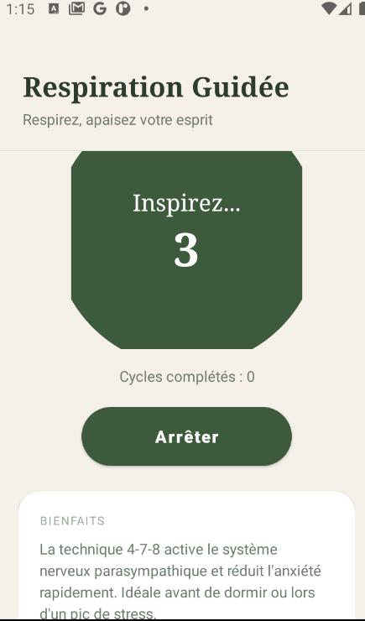
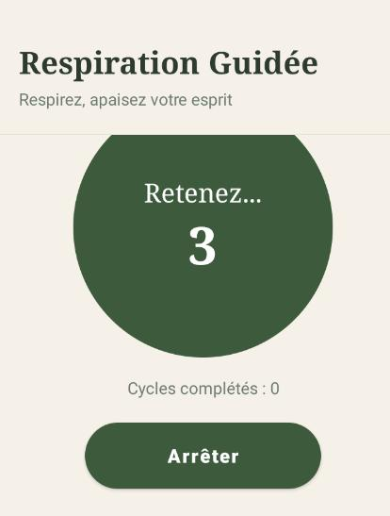
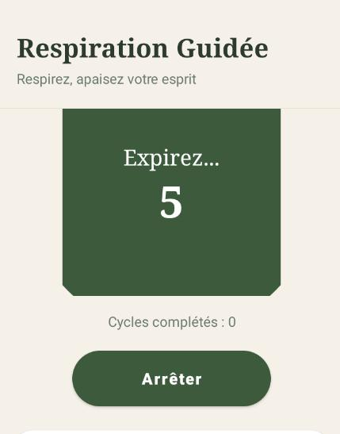
Exercices de respiration
Modes
Inspirer
Retenir
Expirer

Slide 10
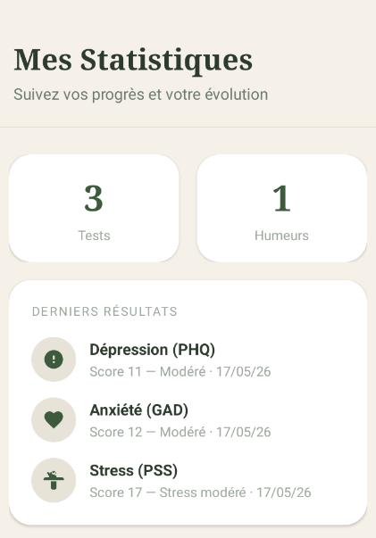
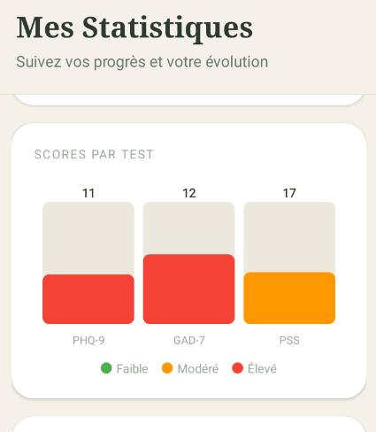
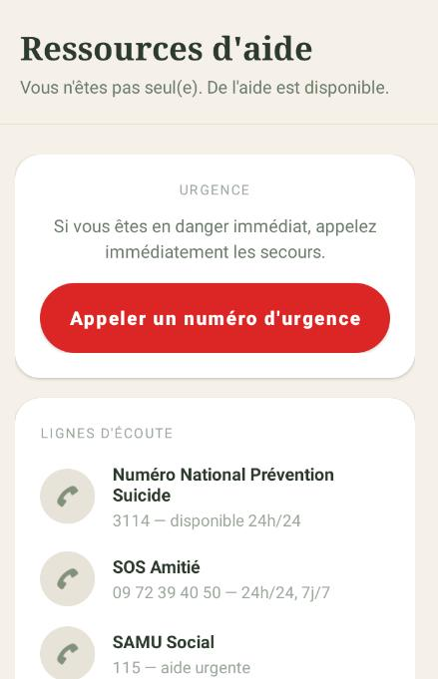
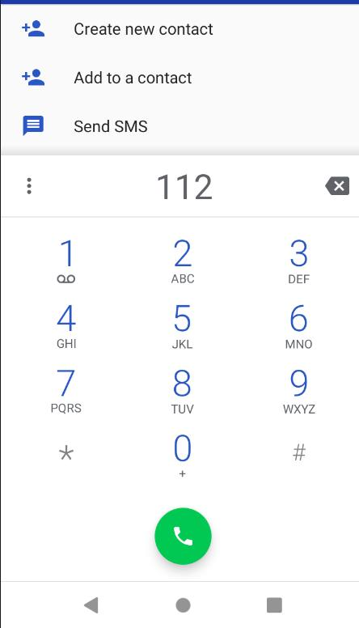
Statistiques + Ressources
Stats
Scores
Ressources
SOS

Slide 11
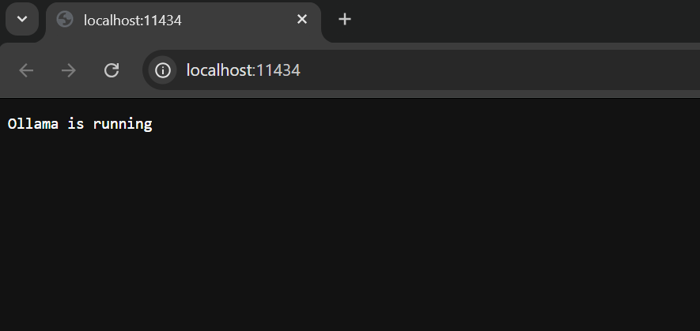
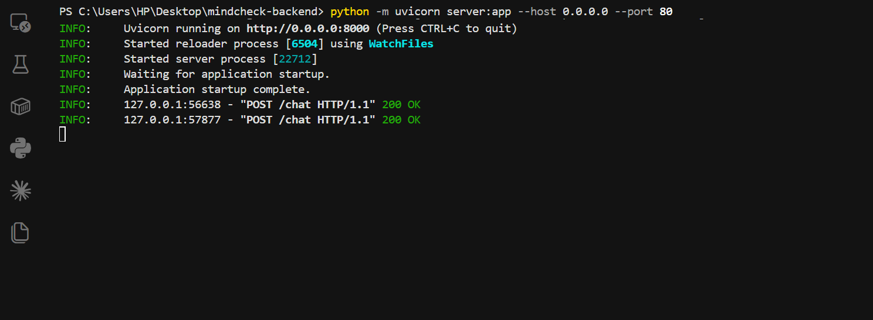
Backend + IA
FastAPI + Ollama
Ollama running
Endpoints : /chat / /analyze-test / /health
Donnees confidentielles sur reseau local

Slide 12
Conclusion
Tests valides (PHQ-9, GAD-7, PSS)
Backend Python + Ollama (LLM local)
Avatar anime temps reel
Speech-to-Text + Camera
Design professionnel
Merci de votre attention

